Slide 1
야매로 서버 개발자 되는 법
1강
네트워크 기초 이론

Slide 2
서버란 무엇일까?

Slide 3
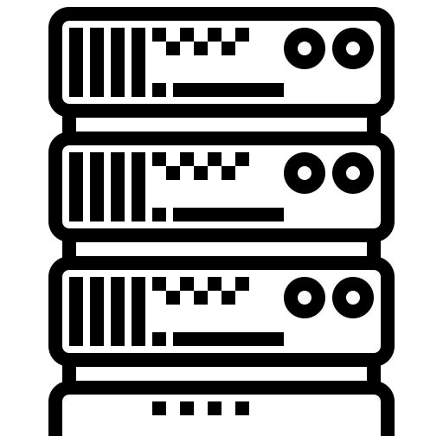
서버란?
서버
얘가 뭔데;;

Slide 4
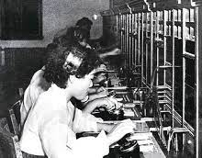
서버란?
서버
==

Slide 5


서버란?
박세훈

Slide 6
서버란?
겜마고에 사는
곽석현과 전화하고 싶어요
박세훈

Slide 7
서버란?
곽석현

Slide 8
서버란?
박세훈
곽석현

Slide 9

서버란?
서버
박세훈
컴퓨터
곽석현
컴퓨터

Slide 10
서버의 종류

Slide 11
서버의 종류
웹 서버
게임 서버
질의 / 응답 형태
실시간 통신 형태
요청에 대한 응답 후 연결 해제
서버와 연결 상태 유지
대화 형식의 통신
ASP.NET (C#)
Spring (Java)
NodeJS (js)
Django, Flask (py)
PHP
프레임워크 X
C++
C#
Java
JS

Slide 12
서버의 종류
PEER-TO-PEER (P2P)
클라이언트 - 서버 모델

Slide 13
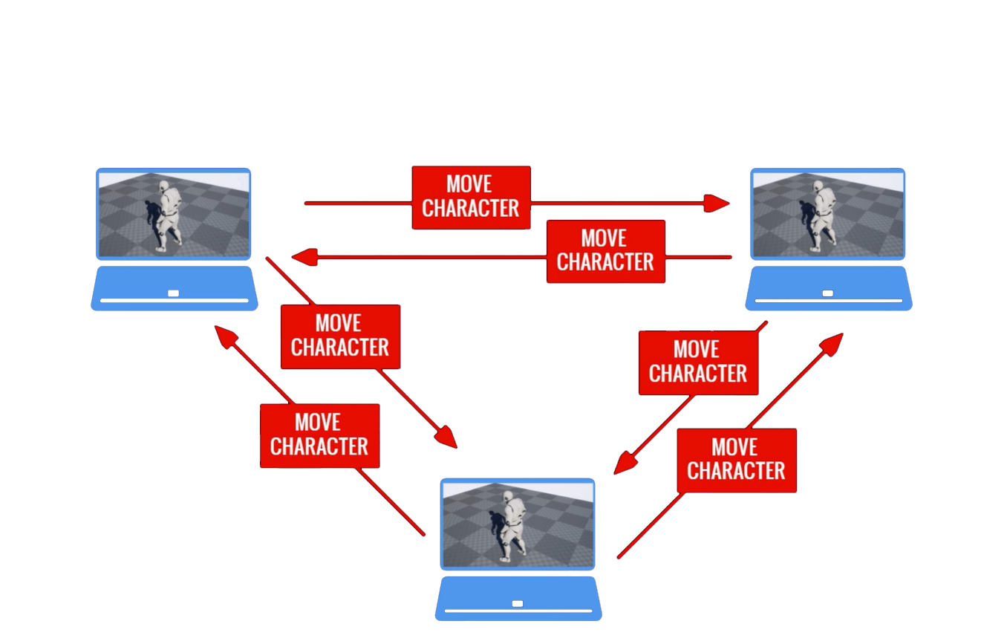
P2P
PEER TO PEER

Slide 14
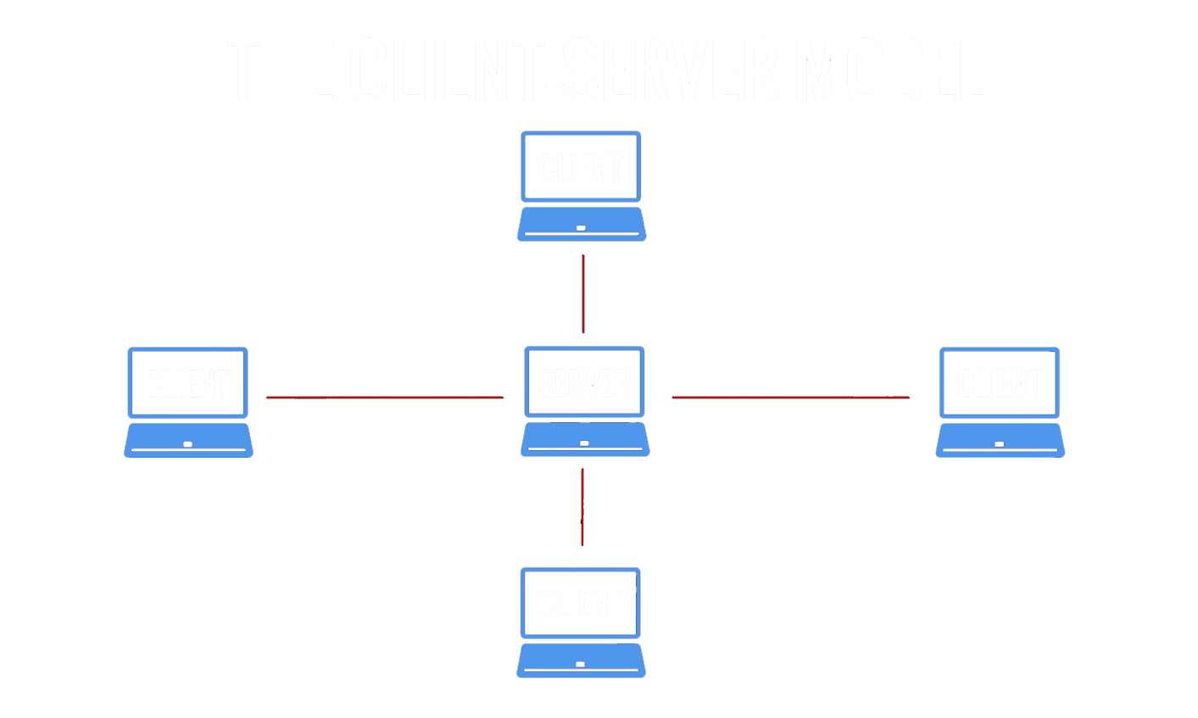
Client – Server Model
client
client
server
client
client

Slide 15
OSI 7계층

Slide 16
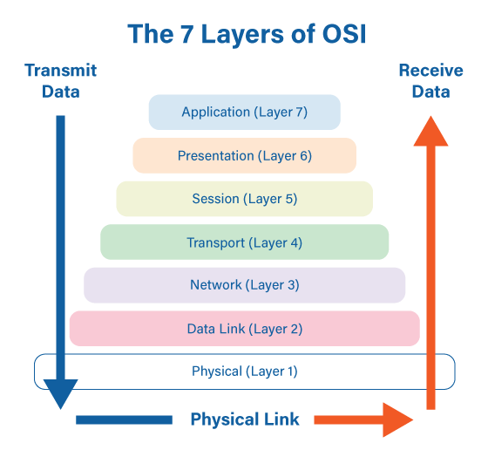
OSI 7계층

Slide 17
OSI 7계층
그래서 얘가 대체 뭔데?

Slide 18
OSI 7계층
네트워크 통신 과정

Slide 19
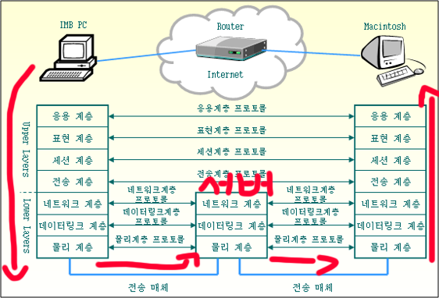
OSI 7계층

Slide 20
TCP / IP

Slide 21
TCP/IP
Transmission Control Protocol
Internet Protocol

Slide 22
TCP/IP
Transmission Control Protocol
얘는 또 뭔데;;
Internet Protocol

Slide 23
TCP/IP
Transmission Control Protocol
프로토콜
Internet Protocol

Slide 24
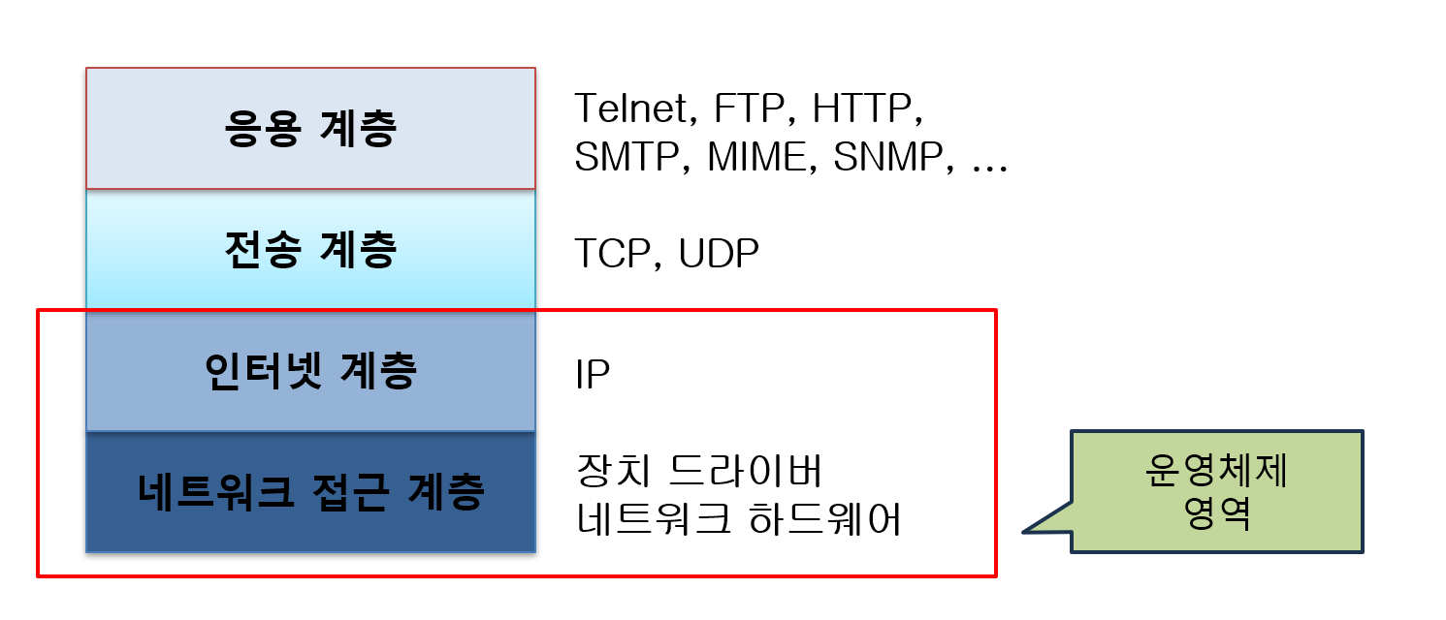
TCP/IP

Slide 25
기타 네트워크 지식

Slide 26
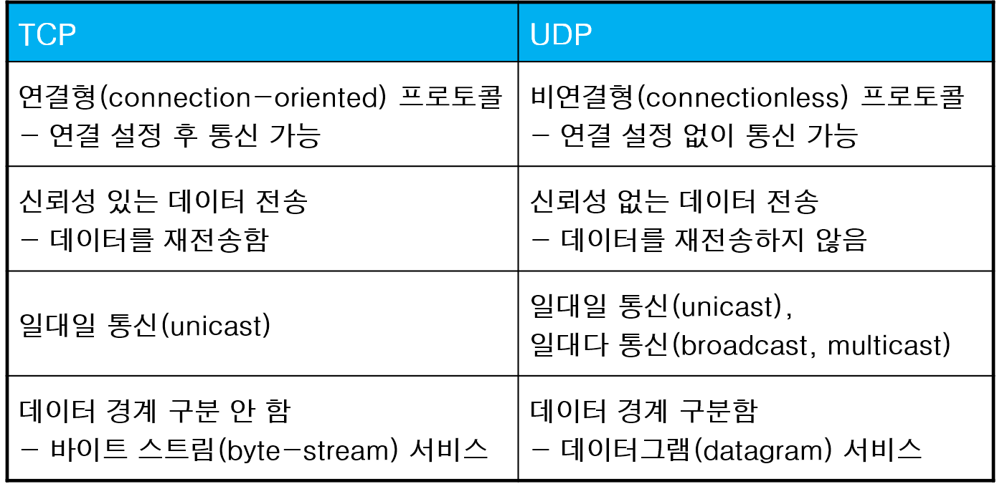
TCP/UDP

Slide 27
TCP/UDP
TCP : 안전하고 느린 것
UDP : 불안전하고 빠른 것

Slide 28
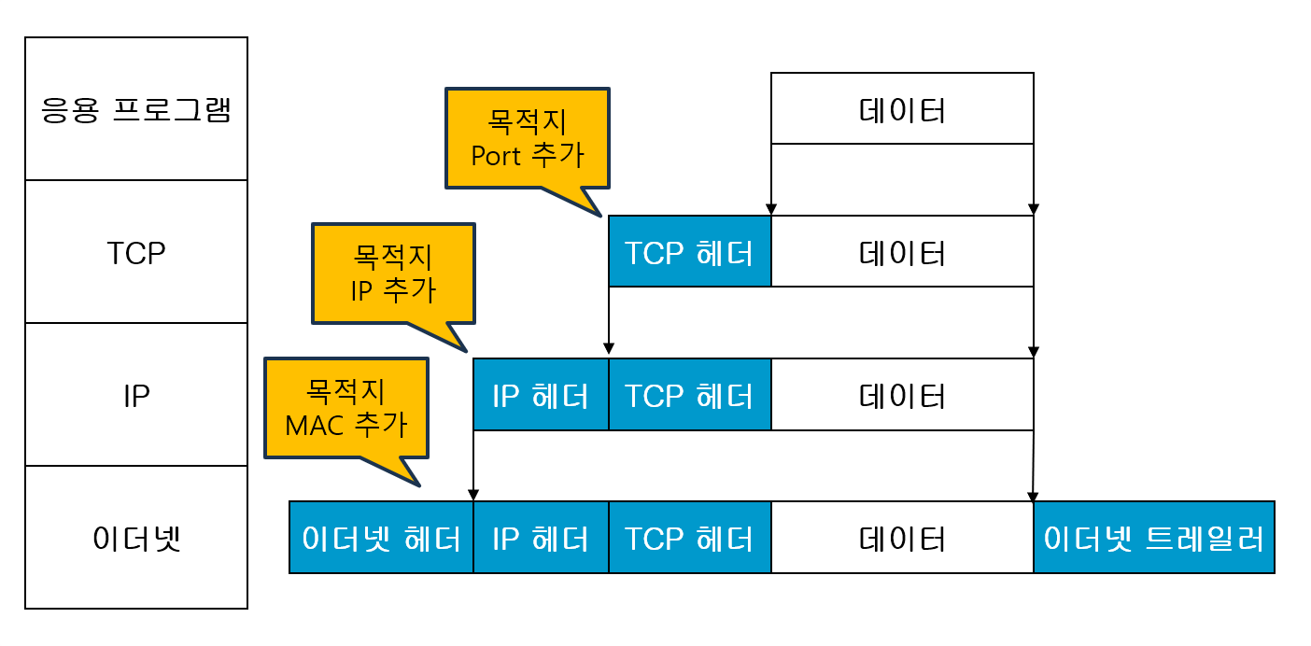
패킷

Slide 29
패킷
인터넷에서 통신되는 데이터 단위

Slide 30
기타
IP 주소 : 네트워크 계층에서 기기를 식별하기 위한 논리적 주소
MAC 주소 : 데이터링크 계층에서 기기를 식별하기 위한 물리적 주소
포트 : 통신을 위한 만남의 광장

